Slide 1
স্বাগতম

Slide 2
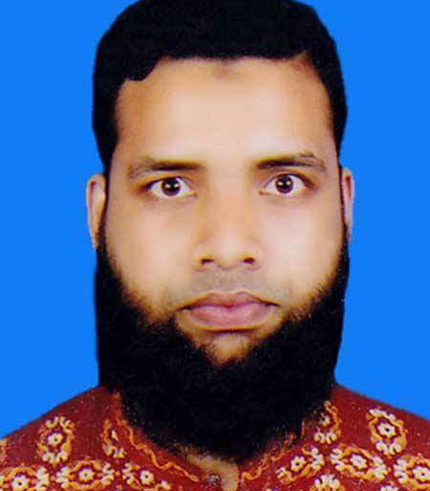
পরিচিতি
মুহাম্মদ শাহীদ উদ্দিন
প্রভাষক, রাষ্ট্রবিজ্ঞান বিভাগ
সরকারি শাহবাজপুর কলেজ, লালমোহন, ভোলা।

Slide 3
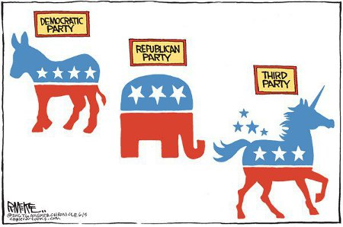
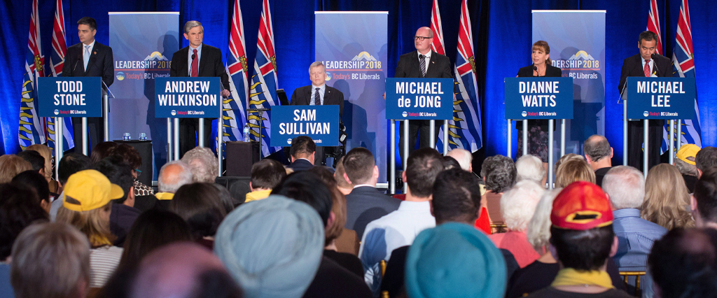
নিচের ছবিগুলো লক্ষ কর এবং আজকের পাঠের শিরোনাম নিয়ে চিন্তা কর!
This Photo by Unknown Author is licensed under CC BY
This Photo by Unknown Author is licensed under CC BY-ND

Slide 4
আজকের পাঠ
রাজনৈতিক দল; বৈশিষ্ট্য ও কার্যাবলি
অধ্যায়ঃ ০৬
পৌরনীতি ও সুশাসন ১ম পত্র
একাদশ শ্রেণি

Slide 5
শিখনফল
আজকের পাঠ শেষে শিক্ষার্থীরা
রাজনৈতিক দলের ধারণা ব্যাখ্যা করতে পারবে।
রাজনৈতিক দলের বৈশিষ্ট্য ব্যাখ্যা করতে পারবে।
রাজনৈতিক দলের কার্যাবলি ব্যাখ্যা করতে পারবে।

Slide 6
রাজনৈতিক দলের ধারণাঃ
রাজনৈতিক দল হলো একটি গোষ্ঠী যারা কোনো নীতি বা আদর্শের সমর্থনে সংগঠিত হয়ে নিয়মতান্ত্রিকভাবে রাজনৈতিকভাবে ক্ষমতা দখলের চেষ্টা করে এবং সরকার গঠন করে।
অধ্যাপক এলান আর বল (Alan R. Ball) বলেন,
“রাজনৈতিক দল বলতে এমন জনসংগঠনকে বোঝায় যা এককভাবে বা অন্যান্য দলের সাথে একযোগে রাজনৈতিক ক্ষমতা দখলের চেষ্টা করে।”

Slide 7
রাজনৈতিক দলের বৈশিষ্ট্যঃ
1
রাজনৈতিক দল নিয়মতান্ত্রিকভাবে ক্ষমতা দখলের চেষ্টা করে।
2
একই নীতি বা আদর্শের অধিকারী কতিপয় জনগণের রাজনৈতিক সংগঠন।
3
রাজনৈতিক দল ছোট হতে পারে আবার বড় আকারের হতে পারে।
4
রাজনৈতিক দলের নির্দিষ্ট নীতি, আদর্শ ও কর্মসূচি থাকে।
5
বিশ্বে প্রায় সবধরনের সরকার ব্যবস্থায় রাজনৈতিক দলের উপস্থিতি লক্ষ করা যায়।
6
প্রত্যেক রাজনৈতিক দলের লক্ষ থাকে বৈধ উপায়ে ক্ষমতা দখল করে সরকার গঠন করা এবং দলের নীতি ও কর্মসূচি বাস্তবায়ন করা।
7
রাজনৈতিক দল জাতীয় স্বার্থ সংরক্ষণ করতে সচেষ্ট থাকে।
8

Slide 8
রাজনৈতিক দলের কার্যাবলিঃ
দলীয় নীতিমালা ও কর্মসূচি প্রণয়ন;
জাতীয় স্বার্থের অনুকূলে জনমত গঠন করা;
রাজনৈতিক দলের নীতি ও আদর্শ প্রচার করা;
নির্বাচনে অংশগ্রহণ;
নির্বাচনে প্রার্থী মনোনয়ন ও নির্বাচনী প্রচারনা পরিচালনা করা;
সরকার গঠন;
ছায়া সরকার;
রাজনৈতিক শিক্ষা বিস্তার ও সচেতনতা তৈরি করা;
রাজনৈতিক সামাজিকীকরণ ও আধুনিকীকরণ;
স্বার্থের একত্রীকরণ;
সরকার ও জনগণের মধ্যে সেতু বন্ধন তৈরি করা।

Slide 9
সবাইকে ধন্যবাদ

